Slide 1
CÂMARA MUNICIPAL DE NOVA GUARITA - MT

Slide 2
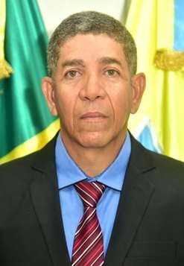
GESTOR
DIVINO PEREIRA GOMES
BIÊNIO 2023-2024

Slide 3
PRESTAÇÃO DE CONTAS 3º QUADRIMESTRE EXERCÍCIO 2023.

Slide 4
SEGUINDO O PRINCÍPIO DA TRANSPARÊNCIA PÚBLICA A
MESA DIRETORA DA CÂMARA MUNICIPAL, PRESTA CONTAS DE SEUS RECURSOS NO PERIODO DE SETEMBRO A DEZEMBRO DE 2023, CONFORME DETERMINA O PARÁGRAFO ÚNICO DO ART. 48 DA LEI COMPLEMENTAR 101/2000 – LEI DE RESPONSABILIDADE FISCAL.

Slide 5
SEÇÃO I
DA TRANSPARÊNCIA DA GESTÃO FISCAL
Art. 48. São instrumentos de transparência da gestão fiscal, aos quais será dada ampla divulgação, inclusive em meios eletrônicos de acesso público: os planos, orçamentos e leis de diretrizes orçamentárias; as prestações de contas e o respectivo parecer prévio; o Relatório Resumido da Execução Orçamentária e o Relatório de Gestão Fiscal; e as versões simplificadas desses documentos.
Parágrafo único. A transparência será assegurada também mediante: (Redação dada pela Lei Complementar nº 131, de 2009).
§ 1º - A transparência será assegurada também mediante: (Redação dada pela Lei Complementar nº 156, de 2016).
I - incentivo à participação popular e realização de audiências públicas, durante os processos de elaboração e discussão dos planos, lei de diretrizes orçamentárias e orçamentos; (Incluído pela Lei Complementar nº 131, de 2009).

Slide 6
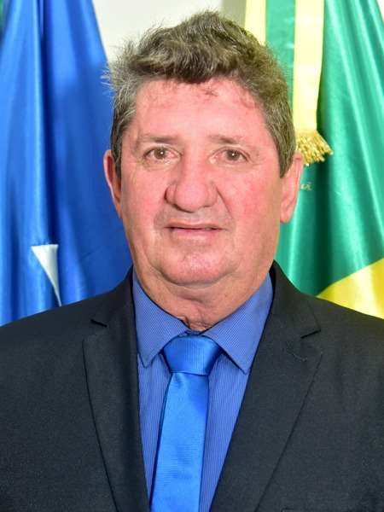
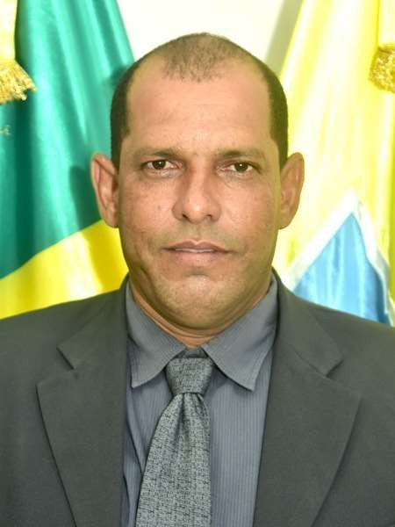
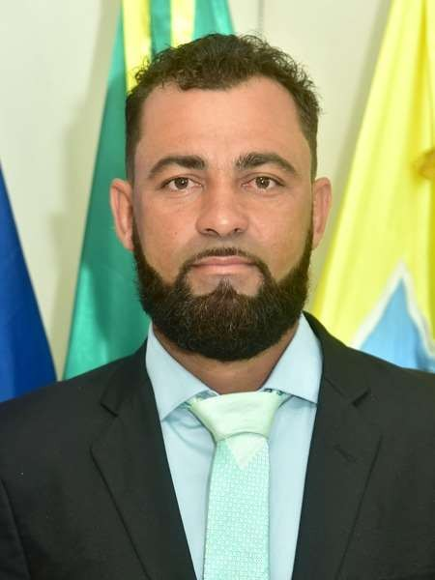
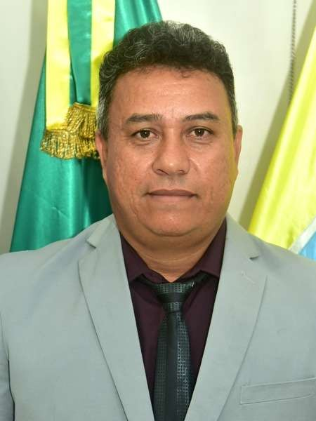
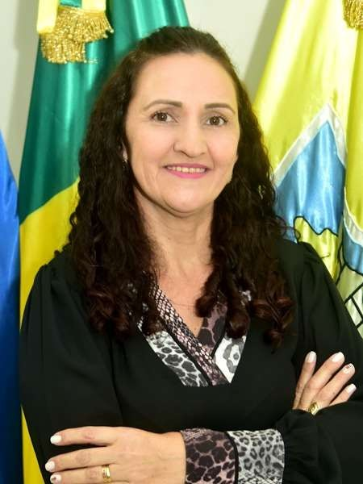
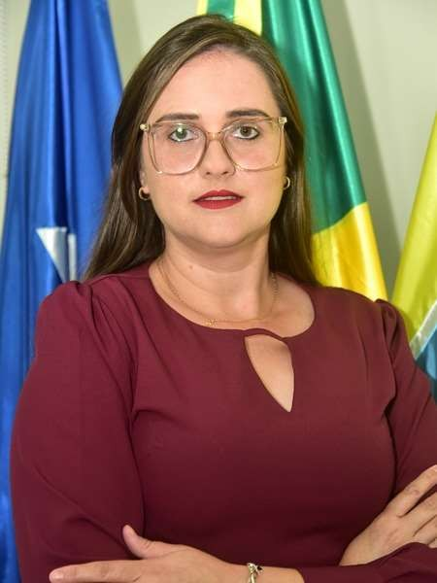
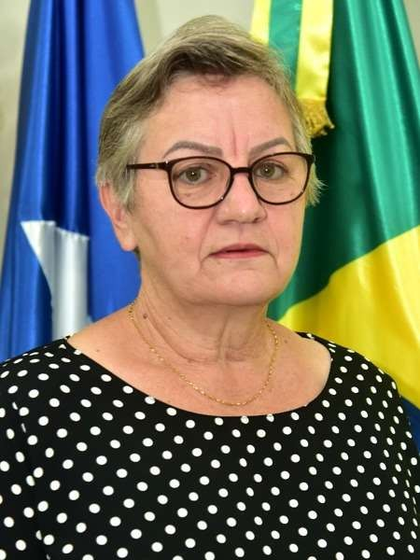
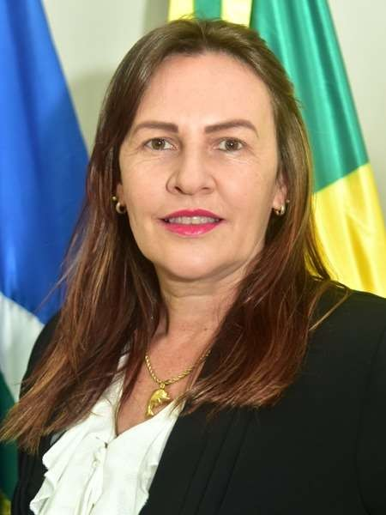
MESA DIRETORA
VEREADORES
DIVINO PREREIRA GOMES
Presidente
HEITOR BALESTRIN
JAIR SOARES
CEZAR ALVES FERREIRA
Vice- Presidente
NEVAIR JOSÉ R. DE ALMEIDA
2º Secretário
GEANE F. BOSCHETTI BUENO
KARINE GRUNEVALD
1ª Secretária
MARTA TERESINHA PIT
MARIA ISABEL C. GIACOMELLI
BIÊNIO 2023/2024

Slide 7
ESTRUTURA ORGANIZACIONAL
C2
SERVIDORES EFETIVOS E COMISSIONADOS
ANA CARLA DILL PAIANO - Contadora – Efetiva
CLARICE DAMAS MACHADO FILIPINI – Auxiliar de Serviços Gerais – Efetiva
DEBORA SALLES MICHELETTI – Procuradora Legislativa – Efetiva
FRANCIELE SOUZA SILVA DA MAIA – Assistente Parlamentar – Efetiva
ROSANGELA DE SOUZA LOVISON – Agente Administrativo – Efetivo
MARIA PONTES RODRIGUES RIBEIRO – Auxiliar de Serviços Gerais – Efetiva
KIMBERLY GABRIELY DA SILVA MONTEIRO – Assessor Legislativo – Comissionado
MARCELO ALVES LORENZON - Assessor Jurídico Legislativo
THAIS KAUFMANN – Secretária Executiva - Comissionada

Slide 8
TRANFERÊNCIA DE DUODÉCIMO
3º QUADRIMESTRE
R$ 556.640,00

Slide 9
DEMOSTRATIVO DA DESPESA COM PESSOAL
DESPESAS LIQUIDADAS NO QUADRIMESTRE
VENCIMENTOS E VANTAGENS FIXAS... R$ 261.190,60
OBRIGAÇÕES PATRONAIS................... R$ 60.555,45
TOTAL GASTO COM PESSOAL.............. R$ 321.746,05
APURAÇÃO DO CUMPRIMENTO DO LIMITE LEGAL
DUODÉCIMO REPASSADO NO QUADRIMESTRE R$ 556.640,00
PORCENTAGEM DA DESPESA TOTAL COM PESSOAL NO QUADRIMESTRE 57,80%
LIMITE MÁXIMO DESPESA COM PESSOAL NO QUADRIMESTRE ( Art. 29 § 1º C.F.) 70%
Art. 29-A. O total da despesa do Poder Legislativo Municipal, incluídos os subsídios dos Vereadores e excluídos os gastos com inativos, não poderá ultrapassar os seguintes percentuais, relativos ao somatório da receita tributária e das transferências previstas no § 5 o do art. 153 e nos Arts. 158 e 159, efetivamente realizado no exercício anterior: (Incluído pela Emenda Constitucional nº 25, de 2000) (Vide Emenda Constitucional nº 109, de 2021) (Vigência)
§ 1 o A Câmara Municipal não gastará mais de setenta por cento de sua receita com folha de pagamento, incluído o gasto com o subsídio de seus Vereadores. (Incluído pela Emenda Constitucional nº 25, de 2000)

Slide 10
RETENÇÃO DO INSS - SEGURADO | 26.467,04
RETENÇÃO IRRF – SERVIDORES E VEREADORES | 15.344,30
RETENÇÃO IRRF – FORNECEDORES | 1.321,83
RETENÇÃO ISSQN - FORNECEDORES | 1.910,90
CREDITO CONSIGNADO EM FOLHA DE PAGAMENTO | 25.762,71
TOTAL DAS RECEITAS EXTRA-ORÇAMENTÁRIAS | 70.806,78
PAGAMENTO DO INSS - SEGURADO | 26.467,04
PAGAMENTO IRRF – SERVIDORES E VEREADORES | 15.344,30
PAGAMENTO IRRF – FORNECEDORES | 1.321,83
PAGAMENTO ISSQN - FORNECEDORES | 1.910,90
PAGAMENTO CONSIGNADO EM FOLHA DE PAGAMENTO | 25.762,71
TOTAL DOS PAGAMENTOS EXTRA-ORÇAMENTÁRIOS | 70.806,78

Slide 11
DESPESAS EMPENHADAS 3º QUADRIMESTRE
VENCIMENTOS E VANTAGENS FIXAS
SUBSÍDIOS VEREADORES
SALÁRIO SERVIDORES
OBRIGAÇÕES PATRONAIS
INSS – Instituto Nacional de Seguro Social
DIÁRIAS CIVIL
R$ 261.190,60 = (46,92%)
VEREADORES E SERVIDORES
R$ 60.555,45 = (10,87%)
R$ 41.900,00 = (7,52%)

Slide 12
DESPESAS EMPENHADAS 3º QUADRIMESTRE
PASSAGENS E DESPESAS COM LOCOMOÇÃO
R$ 7.152,74 = (1,28%)
MATERIAL DE CONSUMO
(Combustíveis e Lubrificantes,
Manutenção e Conservação de
Gás
OBRAS EM ANDAMENTO
(Reforma.)
R$ 51.050,61 = (9,17%)
Veículos, Bens Móveis e Imóveis,
Engarrafado, Copa e Cozinha, Gêneros
de Alimentação, Higienização e Limpeza , Elétrico e Eletrônico, Proteção e Segurança, Bandeiras, Etc.)
R$ 78.410,34 = (14,08%)
CONTRIBUIÇOES
R$ 2.400,00= (0,43%)

Slide 13
DESPESAS EMPENHADAS 3º QUADRIMESTRE
OUTROS SERVIÇOS DE TERCEIRO - PESSOA JURÍDICA
(Energia, Água, Telefone, Banco, Manutenção de Veículo, Bens Móveis e Imóveis, Serviços de Áudio, Vídeo e Foto, Seguros, Seleção e Treinamento, Manutenção e Conservação de Máquinas e Equipamentos, Etc.)
R$ 52.965,10 (9,51%)
SERVIÇOS DE TECNOLOGIA DA INFORMAÇÃO E COMUNICAÇÃO
(Locação Software, Serviços Técnicos em TIC e Manutenção.) R$ 7.000,00= (1,25%)
EQUIPAMENTOS E MATERIAL PERMANENTE
R$ 92.675,18 = (16,64%)
VERBA INDENIZATÓRIA
R$ 49.000,00= (8,80%)

Slide 14
RESUMO
3º QUADRIMESTRE 2023
PREVISÃO DE REPASSE DE DUODÉCIMO PARA O EXERCÍCIO DE 2023.
R$ 1.670.000,00
DESPESAS EMPENHADAS
3º QUADRIMESTRE
R$ 704.300,02
DESPESAS LIQUIDADAS
3º QUADRIMESTRE
R$ 693.876,98
DESPESAS PAGAS
3º QUADRIMESTRE
R$ 693.876,98

Slide 15
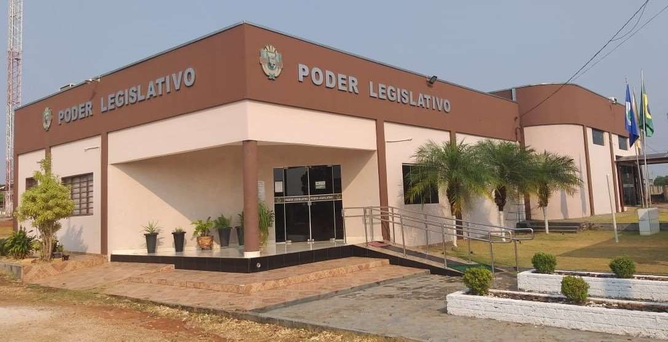
DISPONIBILIDADE DE SALDO BANCÁRIO EM 31/12/2023
R$70.110,18
ESTAS FORAM AS
INFORMAIÕES REFERENTES AO 3º QUADRIMESTRE 2023.

Slide 16
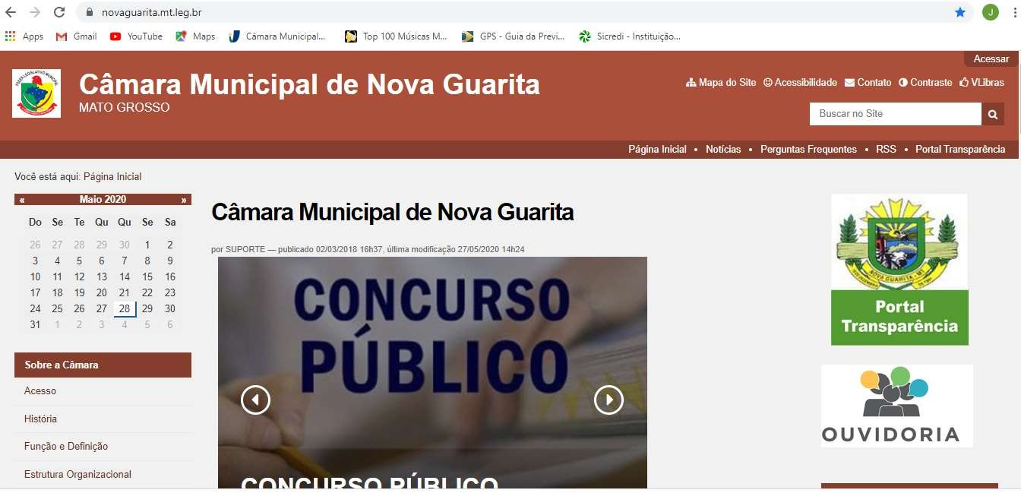
INFORMAMOS A POPULAÇÃO EM GERAL, QUE
ENCONTRA-SE NO SETOR CONTÁBIL DESTA CASA, OS BALANCETES CORRESPONDENTES A PRESTAÇÃO DE CONTAS.
AGRADECEMOS E LEMBRAMOS QUE ESTAMOS A DISPOSIÇÃO PARA ESCLARECIMENTOS DE FUTURAS DÚVIDAS
PARA MAIORES INFORMAÇÕES, ACESSE O SITE DA CÂMARA NO ENDEREÇO ELETRÔNICO
www.novaguarita.mt.leg.br/portaltransparencia/ Agilicidadedigital
VISITE E CURTA NOSSAS PÁGINAS
NOSSO MUITO OBRIGADO E TENHA UM ÓTIMO DIA!!!

